Slide 1
חשיבה אלגוריתמית
גיא אלרם

Slide 2
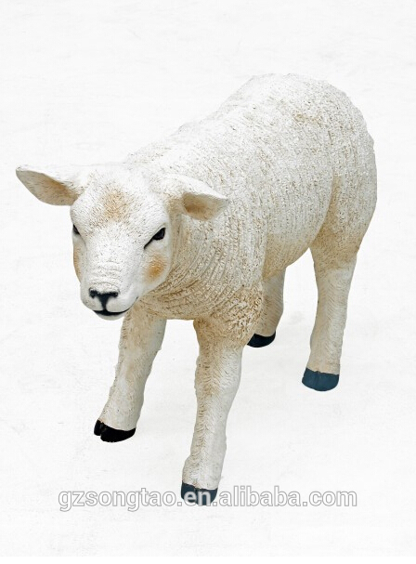
חשיבה שונה...
ספינת משא אחת בסין, נושאת על סיפונה 10 עזים ו-26 כבשים.
מהו הגיל של קברניט הספינה?
(רמז: יש יותר מפתרון אחד, אבל יש פתרון מינימלי).

Slide 3
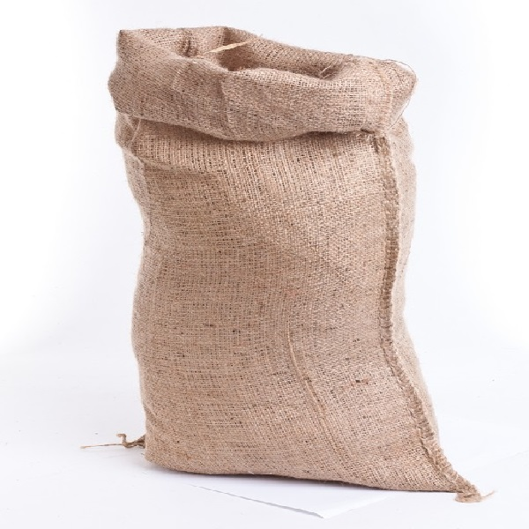
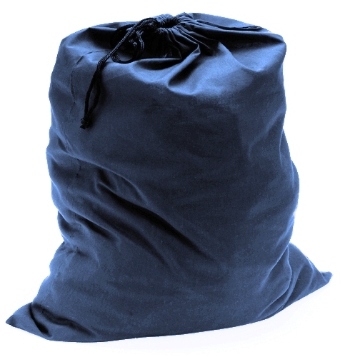
כדורים בשק
ידוע בוודאות שהשלטים אינם אומרים אמת
כדורים אדומים
כדורים כחולים
כדורים מעורבים

Slide 4
הפתרון הוא בפרטים

Slide 5
מקום שמור..

Slide 6
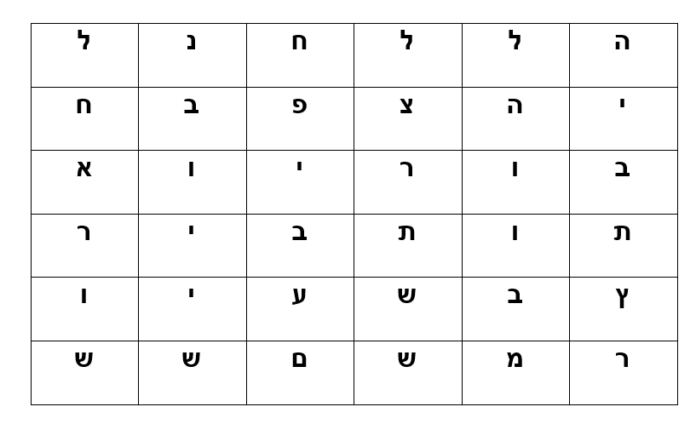
פשע לא ישר
[חשיבות של כתיבה מסודרת עבור מי שבא אחרינו]

Slide 7
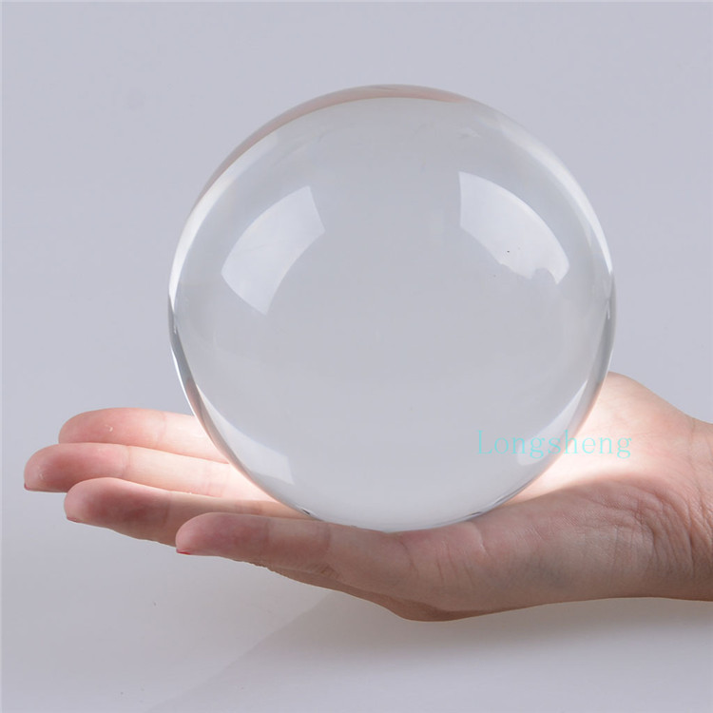
כדורי בדולח בלתי שבירים... כמעט...
שאלה 1:
נניח שיש לנו מגדל בן 100 קומות, ויש לנו מס' בלתי מוגבל של כדורי זכוכית חזקה במיוחד. ונניח שאנו מעוניינים לדעת, כמה חזקה הזכוכית הזו. אנו מתחילים לעלות בקומות ולזרוק את הכדורים מהחלון למטה.
לכמה כדורי זכוכית נזדקק כדי לדעת מאיזו קומה הם יישברו?
שאלה 2:
עתה נניח שיש לנו 2 כדורי זכוכית בלבד, אך הפעם אנו מעוניינים לדעת: מהו מס' הקומות המינימלי שעלינו לעבור באותו מגדל בן 100 קומות, כדי לגלות מאיזו קומה הכדורים יישברו?
באילו כלים מעולם מדעי המחשב השתמשנו בפתרון השאלות הללו?
לבית: חישבו – האם יש תוצאה טובה יותר?
[שאלה מצויינת
ללולאות]

Slide 8
אני אף פעם לא מפסיד...

Slide 9
כשמשהו משתבש...
[ניתן לדבר כאן על פונקציות מובנות, שכבר קיימות ב-Java]

Slide 10
כשמשהו משתבש – פתרון

Slide 11
חוכמה של מתמטיקאים...
איש מכירות מגיע לבית של פרופסור למתמטיקה, ושואל אותו מהם הגילאים של ילדיו.
הפרופסור עונה לו:
"אם תחבר את הגילאים של שלושת ילדיי, תקבל את מס' הבית שלי.
ואם תכפיל את הגילאים שלהם, תקבל 72".
איש המכירות חושב לדקה, ואז אומר: "הממ.. לא. אני לא מצליח לפתור את זה".
הפרופסור משיב: "אה. שכחתי לומר לך, שבני הבכור אוהב עוגיות שוקולד".
באותו רגע, איש המכירות ידע את התשובה.
מהם הגילאים של שלושת ילדיו של הפרופסור?

Slide 12
חוכמה של מתמטיקאים – פתרון
ראשית, ניתן להניח שאיש המכירות יודע איפה הפרופסור גר, כי הוא נמצא אצלו בבית, ולכן יודע מה מספר הבית.
מהמשפט האחרון ניתן לדעת, שלפרופסור יש בן בכור – עם גיל ששונה מהגילאים של שני ילדיו האחרים, כי הפרופסור אומר במפורש שיש לו בן בכור (אנו לא יודעים אם הגילאים של 2 הילדים האחרים שונה או זהה).
עתה נעבור לחישובים:
הפרופסור אומר שהמכפלה של הגילאים 3 ילדיו היא 72. נפרק את 72 לגורמים ראשוניים ונקבל ש: 72 = 2 * 2 * 2 * 3 * 3
מתוך החישוב הזה, ננסה לבדוק את כל המכפלות האפשריות, ונראה שבסה"כ יש 12 מכפלות כאלו...

Slide 13
חוכמה של מתמטיקאים – פתרון

Slide 14
היומולדת של אורית
היומולדת של אורית הוא באחד מ-10 התאריכים הבאים:
אורית לא מספרת לאף אחד מה התאריך המדויק שלה.
היא כן מספרת לאלון מהו החודש שבו נולדה, ומספרת לדן מה היום שבו נולדה.
אלון אומר: "אני לא יודע מה תאריך היומולדת של אורית, אבל אני גם יודע שדן לא יודע בוודאות".
דן אומר: "בהתחלה גם אני לא ידעתי, אבל עכשיו אני יודע".
אלון עונה: "עכשיו גם אני יודע מהו תאריך היומולדת של אורית".
מה תאריך יום ההולדת של אורית?
15 במאי 16 במאי 19 במאי
17 ביוני 18 ביוני
14 ביולי 16 ביולי
14 באוגוסט 15 באוגוסט 17 באוגוסט

Slide 15
היומולדת של אורית - פתרון
נתייחס לכל משפט של מידע בנפרד:
כשאלון אומר שהוא לא יודע מה התאריך המדויק של אורית, זה ברור. אבל הוא גם אומר שהוא יודע בוודאות שגם דן לא יודע. איך הוא יודע את זה?
נסתכל שוב על התאריכים: אם דן היה יודע שאורית נולדה ביום ה-19, למשל, הוא היה יודע בוודאות שהיא נולדה ב-19 במאי, מכיוון שאין עוד יום 19. וזה נכון גם לגבי 18 ביוני.
מכאן ניתן להסיק, שאלון חושב שאין טעם לבדוק בכלל את החודשים מאי או יוני, ונשארנו עם יולי או אוגוסט.
נעבור לדן. הוא אומר "בהתחלה לא ידעתי, אבל עכשיו כן". מכיוון שלדן יש את המידע לגבי היום בלבד, והוא אומר שהוא יודע את התאריך, זה אומר שלא יכול להיות שאורית נולדה ב-14 ביולי או ב-14 באוגוסט.
נשארנו עם 16 ביולי, 15 באוגוסט ו-17 באוגוסט.
אלון אומר: "עכשיו גם אני יודע מהו תאריך היומולדת של אורית". מכיוון שלאלון יש את הידע רק לגבי החודש, היומולדת של אורית לא יכול להיות באוגוסט.
לכן, היומולדת של אורית הוא ב-16 ביולי.
15 במאי 16 במאי 19 במאי
17 ביוני 18 ביוני
14 ביולי 16 ביולי
14 באוגוסט 15 באוגוסט 17 באוגוסט

Slide 16
מילת הסתרים
המורה כותב על הלוח רשימה עם המילים הבאות:
הוא מחלק 3 פתקים לדניס, דורית ודוד. על כך פתק יש אות אחת שונה מהאחרות, והם מרכיבים ביחד את אחת המילים ברשימה.
המורה שואל בקול: "דניס, האם אתה יודע מה המילה?" דניס עונה: "כן".
המורה שואל: "דורית, האם את יודעת מה המילה? דורית חושבת דקה ועונה: "כן".
המורה שואל: "דוד, האם אתה יודע מה המילה?" דוד חושב גם הוא, ועונה: "כן".
דניס, דורית ודוד תמיד מצטיינים במבחני הלוגיקה שלהם.
מהי המילה הסודית?
cat dog has max dim tag

Slide 17
מילת הסתרים - פתרון
נסתכל על כך משפט בנפרד:
אם דניס יודע מה המילה, זה אומר שהאות שעל הפתק שלו, היא ייחודית ומאפשרת לזהות את המילה. כלומר האות שלו מופיעה רק פעם אחת ברשימת המילים.
לדוגמא:
אם דניס קיבל את האות c, היא מופיעה רק במילה cat, ולכן הוא יכול לדעת בוודאות שהמילה היא cat.
לעומת זאת, אם דניס קיבל את האות a, שמופיעה בכמה מילים, הוא לא היה יכול לדעת בוודאות את המילה.
עתה נעבור על המילים, ונראה אילו אותיות מופיעות רק פעם אחת – c,o,h,x,s,i
מכיוון שבמילה tag אין אף אחת מהאותיות האלו – נמחק אותה.
cat dog has max dim tag

Slide 18
מילת הסתרים - פתרון
עתה המורה פונה לדורית, שמשיבה שגם היא יודעת מה המילה. כלומר דורית שמעה את דניס, ורוצה להמשיך באותה דרך. האותיות הנוספות שנותרו הן: t,g,h,s
כלומר המילים dim או max לא יכולות להיות ייחודיות בגלל האות m, ולכן ניתן למחוק אותן.
לבסוף המורה פונה לדוד, שמשיב שגם הוא יכול לזהות את המילה. מכיוון שנותרו 3 מילים – cat, dog, has - ומכיוון שבדקנו כבר את כל האותיות למעט a ו-d – רק האות d מופיעה פעם אחת, ולכן המילה הסודית היא dog.
cat dog has max dim tag
cat dog has max dim tag

Slide 19
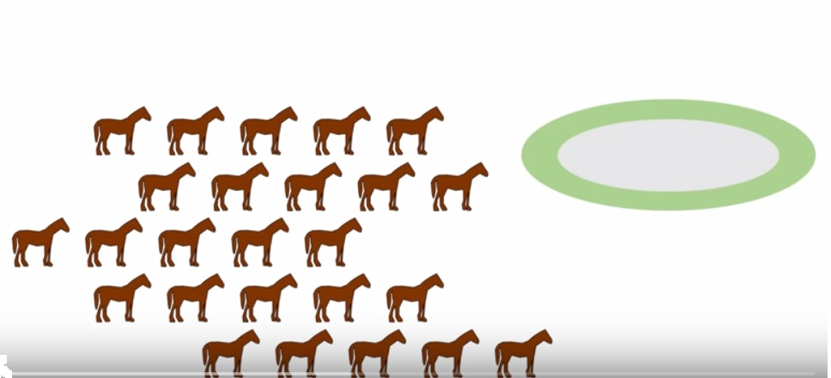
מירוץ סוסים
בחווה מסוימת יש 25 סוסי מירוץ.
מנהלת החווה מעוניינת לדעת מיהם 3 הסוסים המהירים ביותר שלה, אך אין לה דרך למדוד זמן מדויק.
בהנחה שבמירוץ בודד יכולים להתחרות לא יותר מ-5 סוסים – מהו מס' המירוצים המינימלי שעל מנהלת החווה לערוך, כדי לגלות מיהם 3 הסוסים המהירים ביותר?
[אפשר להכניס כאן חלוקה לפעולות וסדר כתיבה]

Slide 20
מירוץ סוסים - פתרון
נתחיל בכך שנבצע 5 מירוצים של 5 סוסים בכל מירוץ.
נסדר את הסוסים בכל מירוץ, לפי סדר הגעתם.

Slide 21
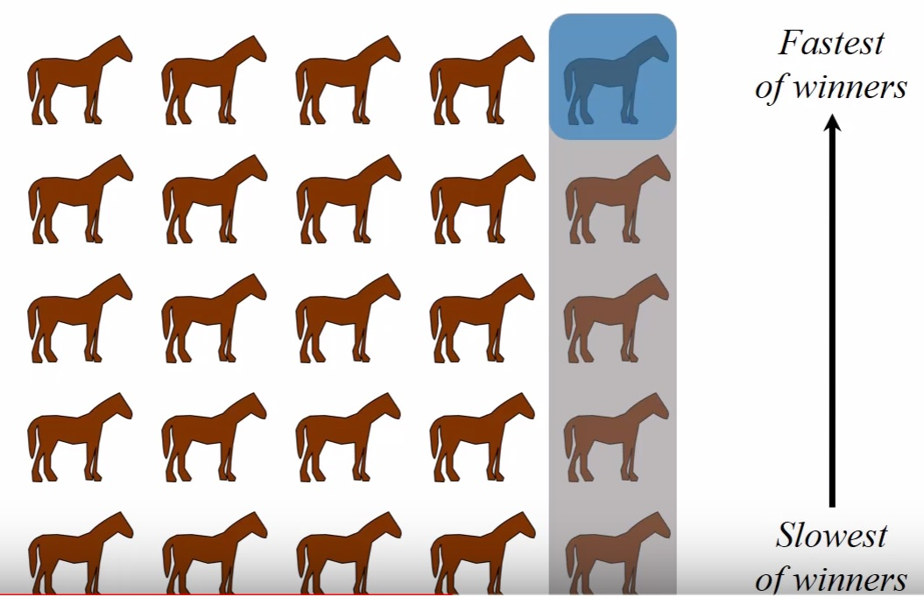
מירוץ סוסים - פתרון
בין כל אלו שזכו במקום הראשון ב-5 המירוצים, נבצע עוד מירוץ אחד, כדי לקבוע מי הכי מהיר מכל הסוסים.
זהו המירוץ השישי.
לאחריו נמיין את הקבוצות לפי הסוס המהיר ביותר – ועד הסוס האיטי ביותר מבין המהירים.

Slide 22
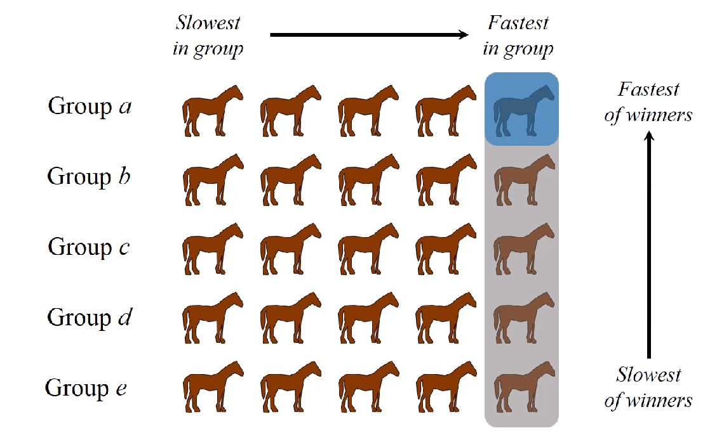
מירוץ סוסים - פתרון
עתה נתחיל להוריד מהרשימה סוסים בדרך האלימינציה.
נסמן כל קבוצת סוסים באותיות a עד e.

Slide 23
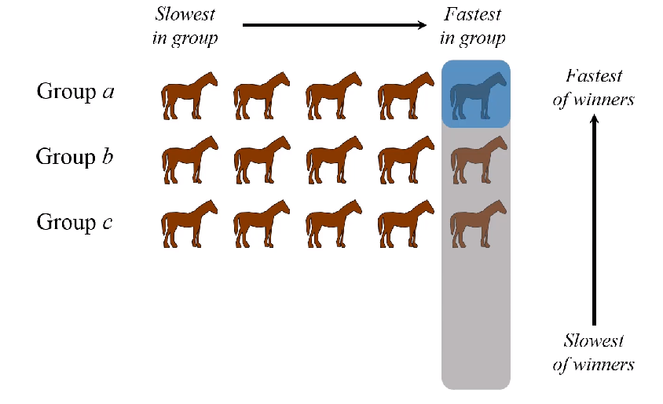
מירוץ סוסים - פתרון
ניתן למחוק כל סוס, שהוא הוא איטי יותר מלפחות 3 סוסים אחרים.
כך ניתן למחוק את 2 הקבוצות d ו-e. כל סוס באחת מ-2 הקבוצות הללו, יהיה איטי יותר מ-3 הסוסים המהירים ביותר – בוודאות.

Slide 24
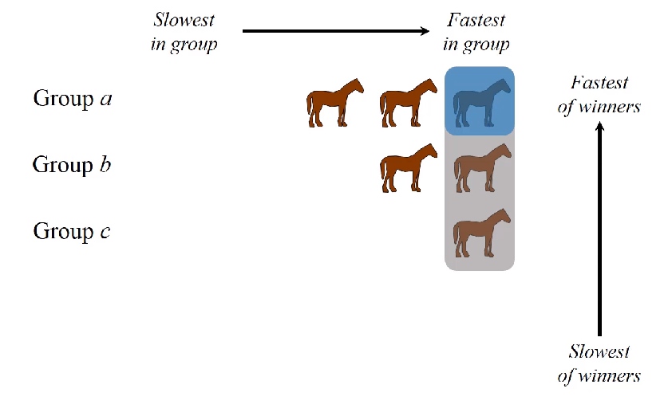
מירוץ סוסים - פתרון
בקבוצה c, ניתן למחוק את כל הסוסים למעט הסוס במקום הראשון.
בקבוצה b, ניתן למחוק את כל הסוסים למעט השניים המהירים ביותר בקבוצה.
בקבוצה a, ניתן למחוק את שני הסוסים האיטיים ביותר, ולהישאר רק עם השלושה הראשונים בקבוצה.

Slide 25
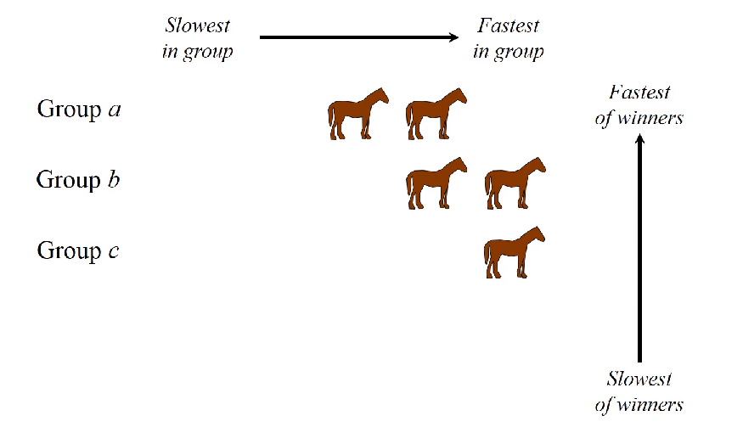
מירוץ סוסים - פתרון
מכיוון שכבר זיהינו את הסוס המהיר ביותר שבקבוצה a, ניתן למחוק גם אותו.
נשארנו עם 5 סוסים – שניתן להם להתחרות ביניהם – ו-2 הראשונים יהיו במקום ה-2 וה-3 בהתאמה
זהו המירוץ השביעי והאחרון.

Slide 26
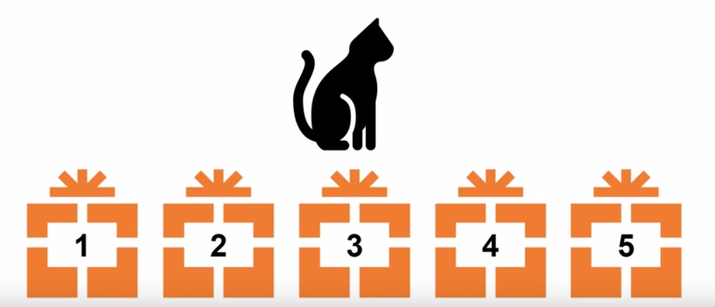
צביקי צביקי מיאו..
צביקה הוא חתול שובב שאוהב להתחבא באחת מ-5 הקופסאות שלו.
בכל לילה, צביקה קופץ לקופסא אחת משמאלו או מימינו.
בכל בוקר, אפשר לחפש אותו בקופסא אחת בלבד.
מהו המספר הימים המינימלי שתזדקקו לו, כדי לדעת בוודאות היכן צביקה מסתתר?

Slide 27
צביקי צביקי מיאו – הקדמה
נדמיין תחילה שיש רק שלוש קופסאות.
במקרה זה, נבחר בקופסא מס' 2. אם הוא שם – ניצחנו.
אם לא, מחכים עוד לילה ואז אנו יודעים בוודאות שהוא יהיה בקופסא מס' 2.
כלומר המינימום ההכרחי הוא 2 לילות.

Slide 28
צביקי צביקי מיאו – פתרון שלב 1
הבעיה היא, שיש לנו 5 קופסאות.
נחלק את הבעיה לשני אפשרויות. באפשרות הראשונה, צביקה נמצא בקופסא שמספרה זוגי.
נניח שבחרנו בקופסא 2 – אם הוא שם, ניצחנו.
אם לא, הוא כנראה היה בקופסא 4, והוא יכול לקפוץ בלילה השני לקופסא 3 או 5.
ביום השני נבדוק את קופסא 3. אם הוא שם, ניצחנו.
אם לא, בלילה הבא הוא יהיה בוודאות בקופסא 4.
כלומר נדרשים לכל הפחות 3 ימים כדי לדעת בוודאות איפה הוא מסתתר.

Slide 29
צביקי צביקי מיאו – פתרון שלב 2
אבל זה לא מספיק – כי אנחנו עדיין לא יודעים בוודאות שהחתול היה בהתחלה בקופסא שמספרה זוגי.
אז עכשיו נניח שצביקה הסתתר בקופסא שמספרה הוא אי-זוגי, כלומר 1, 3 או 5.
בואו נראה מה קורה אחרי 3 ימים:
בלילה הראשון הוא עבר לקופסא זוגית.
בלילה השני הוא קפץ לקופסא אי-זוגית.
בלילה השלישי הוא שוב קפץ לקופסא זוגית.
כלומר בתחילת היום הרביעי, החתול יהיה בקופסא זוגית.
וזה כבר מקרה שאנחנו יודעים לפתור!
שאלה: למה לחכות 3 לילות, אם אחרי לילה אחד החתול נמצא כבר בקופסא זוגית?

Slide 30
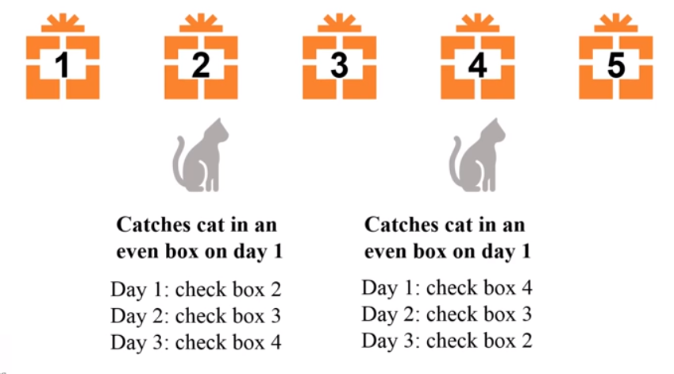
האם זה היה עובד גם בסדר הפוך?
בהחלט!

Slide 31
משחק הדגלים
2 קבוצות מתחרות במשחק הדגלים – שבו יש בתחילת המשחק 21 דגלים.
כל קבוצה יכולה בתורה להוציא דגל אחד, 2 דגלים או 3 דגלים – לבחירתה.
הקבוצה המנצחת היא זו, שתוציא את הדגל האחרון (עם או בלי דגלים אחרים).
האם קיימת עבור אחת או יותר מהקבוצות אסטרטגיה מנצחת, שתבטיח ניצחון בכל מצב?

Slide 32
משחק הדגלים - פתרון
נקטין את הבעיה ונחפש תבניות.
אם יש רק 1 עד 3 דגלים, קבוצה א' תנצח בוודאות.
לעומת זאת, אם יש 4 דגלים – קבוצה א' תפסיד בוודאות.
אם יש 5 עד 7 דגלים, קבוצה א' יכולה לנצח, אם היא תשאיר לקבוצה ב' 4 דגלים.
אם יש 8 דגלים, קבוצה א' תפסיד בוודאות.
כך ניתן לזהות את התבנית – קבוצה א' תוכל לנצח תמיד, אם היא תמיד תשאיר בתורה לקבוצה ב' מס' דגלים שמתחלק ב-4.
[דרך נהדרת לדבר על רקורסיה]

Slide 33
משחק הדגלים - בטלוויזיה

